Slide 1
Samsung
Innovation
Campus
Trí tuệ nhân tạo

Slide 2
Chương 10.
Bắt đầu một
Dự án AI
Trí tuệ nhân tạo

Slide 3
Bài 1.
Chuẩn bị Dự án
1.1. Lập kế hoạch Dự án
1.2. Tìm kiếm Ý tưởng Dự án

Slide 4
1.1. Lập kế hoạch Dự án
Bài 01
Lập dữ liệu kế hoạch dự án là gì?
Chuỗi các tác vụ cần chuẩn bị trước khi bắt đầu một dự án lấy dữ liệu làm trung tâm.
Các thành phần của việc lập kế hoạch dự án thành công.
“Đặt câu hỏi về cách tiếp cận đầu tiên”:
Cần ưu tiên vấn đề đã được xác định rõ.
Sau đó, cân nhắc về dữ liệu, phương pháp, v.v.
Tập trung vào các vấn đề chính:
Trước tiên, tìm kiếm các vấn đề chính, sau đó mở rộng.
Notes:
Note:
Linear regression prediction is illustrated by a picture.
Please notice that almost always some disagreement exists between the predicted 𝑦 ̂ and the true 𝑦.
This is the source of error in the prediction.

Slide 5
1.1. Lập kế hoạch Dự án
Bài 01
Lập kế hoạch Dự án
Bốn kiểu dự án:
Phải làm gì?
 | Đã biết | Chưa biết
Đã biết | Tối ưu hóa | Hiểu biết
Chưa biết | Giải pháp | Tìm kiếm
Phải làm
như thế nào?
Notes:
Note:
Linear regression prediction is illustrated by a picture.
Please notice that almost always some disagreement exists between the predicted 𝑦 ̂ and the true 𝑦.
This is the source of error in the prediction.

Slide 6
1.1. Lập kế hoạch Dự án
Bài 01
Lập kế hoạch Dự án
Giá trị và Thời gian:
Giá trị
Giảm giá trị
Giải pháp hữu ích
Thời gian
Trì hoãn thời gian
Notes:
Note:
Linear regression prediction is illustrated by a picture.
Please notice that almost always some disagreement exists between the predicted 𝑦 ̂ and the true 𝑦.
This is the source of error in the prediction.

Slide 7
1.1. Lập kế hoạch Dự án
Bài 01
Lập kế hoạch Dự án
Giá trị và Thời gian:
Giá trị
Giảm giá trị
Thời gian
Trì hoãn thời gian
Notes:
Note:
Linear regression prediction is illustrated by a picture.
Please notice that almost always some disagreement exists between the predicted 𝑦 ̂ and the true 𝑦.
This is the source of error in the prediction.

Slide 8
1.1. Lập kế hoạch Dự án
Bài 01
Lập kế hoạch Dự án
Cân nhắc khi lập kế hoạch:
1). Cách thu thập dữ liệu và phương pháp sử dụng.
Khối lượng
Có cấu trúc
Phi cấu trúc
Bán cấu trúc
Notes:
Note:
Linear regression prediction is illustrated by a picture.
Please notice that almost always some disagreement exists between the predicted 𝑦 ̂ and the true 𝑦.
This is the source of error in the prediction.

Slide 9
1.1. Lập kế hoạch Dự án
Bài 01
Lập kế hoạch Dự án
Cân nhắc khi lập kế hoạch:
2). Khám phá trường hợp sử dụng và các giải pháp hiện có.
3). Xác định những trở ngại tiềm ẩn và lập kế hoạch trước.
4). Quản lý các bản cập nhật và công tác thực hiện.
Notes:
Note:
Linear regression prediction is illustrated by a picture.
Please notice that almost always some disagreement exists between the predicted 𝑦 ̂ and the true 𝑦.
This is the source of error in the prediction.

Slide 10
1.1. Lập kế hoạch Dự án
Bài 01
Lập kế hoạch Dự án
CRISP-DM (Quy trình chuẩn Khai thác dữ liệu trong nhiều lĩnh vực):
Tìm hiểu dữ liệu
Chuẩn bị dữ liệu
Tìm hiểu nghiệp vụ
Dữ liệu
Mô hình hóa
Lặp lại
Triển khai
Đánh giá
Phương pháp có cấu trúc để lập kế hoạch dự án khai thác dữ liệu.
Notes:
Note:
Linear regression prediction is illustrated by a picture.
Please notice that almost always some disagreement exists between the predicted 𝑦 ̂ and the true 𝑦.
This is the source of error in the prediction.

Slide 11
1.1. Lập kế hoạch Dự án
Bài 01
Lập kế hoạch Dự án
CRISP-DM (Quy trình chuẩn Khai thác dữ liệu trong nhiều lĩnh vực):
Tìm hiểu dữ liệu
Chuẩn bị dữ liệu
Tìm hiêu nghiệp vụ
Dữ liệu
Mô hình hóa
Lặp lại
Triển khai
Đánh giá
Tìm hiểu nghiệp vụ: phân tích các mục tiêu và nhu cầu nghiệp vụ.
Notes:
Note:
Linear regression prediction is illustrated by a picture.
Please notice that almost always some disagreement exists between the predicted 𝑦 ̂ and the true 𝑦.
This is the source of error in the prediction.

Slide 12
1.1. Lập kế hoạch Dự án
UNIT 01
Lập kế hoạch Dự án
CRISP-DM (Quy trình chuẩn Khai thác dữ liệu trong nhiều lĩnh vực):
Tìm hiểu dữ liệu
Chuẩn bị dữ liệu
Tìm hiểu nghiệp vụ
Dữ liệu
Mô hình hóa
Lặp lại
Triển khai
Đánh giá
Tìm hiêu dữ liệu: phân tích khám phá để hiểu thêm về dữ liệu thu thập được.
Notes:
Note:
Linear regression prediction is illustrated by a picture.
Please notice that almost always some disagreement exists between the predicted 𝑦 ̂ and the true 𝑦.
This is the source of error in the prediction.

Slide 13
1.1. Lập kế hoạch Dự án
Bài 01
Lập kế hoạch Dự án
CRISP-DM (Quy trình chuẩn Khai thác dữ liệu trong nhiều lĩnh vực):
Tìm hiểu dữ liệu
Chuẩn bị dữ liệu
Tìm hiểu nghiệp vụ
Dữ liệu
Mô hình hóa
Lặp lại
Triển khai
Đánh giá
Chuẩn bị dữ liệu: làm sạch, định dạng dữ liệu, v.v. bằng sự hiểu biết có được từ các bước trước đó.
Notes:
Note:
Linear regression prediction is illustrated by a picture.
Please notice that almost always some disagreement exists between the predicted 𝑦 ̂ and the true 𝑦.
This is the source of error in the prediction.

Slide 14
1.1. Lập kế hoạch Dự án
Bài 01
Lập kế hoạch Dự án
CRISP-DM (Quy trình chuẩn Khai thác dữ liệu trong nhiều lĩnh vực):
Tìm hiểu dữ liệu
Chuẩn bị dữ liệu
Tìm hiểu nghiệp vụ
Dữ liệu
Mô hình hóa
Lặp lại
Triển khai
Đánh giá
Mô hình hóa: liên quan đến lựa chọn, tối ưu hóa và sắp xếp hợp lý một mô hình dự đoán.
Notes:
Note:
Linear regression prediction is illustrated by a picture.
Please notice that almost always some disagreement exists between the predicted 𝑦 ̂ and the true 𝑦.
This is the source of error in the prediction.

Slide 15
1.1. Lập kế hoạch Dự án
Bài 01
Lập kế hoạch Dự án
CRISP-DM (Quy trình chuẩn Khai thác dữ liệu trong nhiều lĩnh vực):
Tìm hiểu dữ liệu
Chuẩn bị dữ liệu
Tìm hiểu nghiệp vụ
Dữ liệu
Mô hình hóa
Lặp lại
Triển khai
Đánh gia
Đánh giá: mô hình từ bước trước được đưa vào thử nghiệm trong một kịch bản thực tế.
Notes:
Note:
Linear regression prediction is illustrated by a picture.
Please notice that almost always some disagreement exists between the predicted 𝑦 ̂ and the true 𝑦.
This is the source of error in the prediction.

Slide 16
1.1. Lập kế hoạch Dự án
Bài 01
Lập kế hoạch Dự án
CRISP-DM (Quy trình chuẩn Khai thác dữ liệu trong nhiều lĩnh vực):
Tìm hiêu dữ liệu
Chuẩn bị dữ liệu
Tìm hiểu nghiệp vụ
Dữ liệu
Mô hình hóa
Lặp lại
Triển khai
Đánh giá
Triển khai: hệ thống được triển khai ở định dạng có thể sử dụng theo các yêu cầu kinh doanh.
Notes:
Note:
Linear regression prediction is illustrated by a picture.
Please notice that almost always some disagreement exists between the predicted 𝑦 ̂ and the true 𝑦.
This is the source of error in the prediction.

Slide 17
Bài 1.
Chuẩn bị Dự án
1.1. Lập kế hoạch Dự án
1.2. Tìm kiếm ý tưởng Dự án

Slide 18
1.2. Tìm kiếm ý tưởng Dự án
Bài 01
Tìm kiếm ý tưởng Dự án
Phương pháp tiếp cận từ trên xuống và từ dưới lên:
Khi vấn đề đã được xác định rõ⇒ Phương pháp tiếp cận từ trên xuống.
Vấn đề cần được xác định qua khám phá dữ liệu ⇒ Phương pháp tiếp cận từ dưới lên.
Đã biết
Chưa biết
Đã biết
Tối ưu hóa
Hiểu biết
Chưa biết
Gải pháp
Tìm kiếm
Phương pháp tiếp cận từ trên xuống
Phương pháp tiếp cận từ dưới lên
Notes:
Note:
Linear regression prediction is illustrated by a picture.
Please notice that almost always some disagreement exists between the predicted 𝑦 ̂ and the true 𝑦.
This is the source of error in the prediction.

Slide 19
1.2. Tìm kiếm ý tưởng Dự án
Bài 01
Tìm kiếm ý tưởng Dự án
Phương pháp tiếp cận từ trên xuống - Tư duy thiết kế:
Năm bước: Xác định, Phân tích, Khám phá, Xây dựng ý tưởng và Thiết kế mẫu, và Thử nghiệm.
Sự lặp lại tư duy hội tụ và tư duy phân nhánh.
Xác định
Phân tích
Thử nghiệm
Khám phá
Xây dựng ý
tưởng và
Thiết kế mẫu
Notes:
Note:
Linear regression prediction is illustrated by a picture.
Please notice that almost always some disagreement exists between the predicted 𝑦 ̂ and the true 𝑦.
This is the source of error in the prediction.

Slide 20
1.2. Tìm kiếm ý tưởng Dự án
Bài 01
Tìm kiếm ý tưởng Dự án
Phương pháp tiếp cận từ trên xuống - Sắp xếp dựa trên sự ưu tiên:
Dễ
Ưu tiên cao cấp
III
I
Tác động thấp
Tác động cao
IV
II
Ưu tiên thấp nhất
Khó
Notes:
Note:
Linear regression prediction is illustrated by a picture.
Please notice that almost always some disagreement exists between the predicted 𝑦 ̂ and the true 𝑦.
This is the source of error in the prediction.

Slide 21
1.2. Tìm kiếm ý tưởng Dự án
Bài 01
Tìm kiếm ý tưởng Dự án
Phương pháp tiếp cận từ dưới lên - Khám phá dữ liệu:
Khám phá dữ liệu thô để tìm ra các vấn đề và ý tưởng dự án có giá trị.
Dữ liệu thô
Khám phá
$ $ $
Giá trị (ý tưởng dự án)
Notes:
Note:
Linear regression prediction is illustrated by a picture.
Please notice that almost always some disagreement exists between the predicted 𝑦 ̂ and the true 𝑦.
This is the source of error in the prediction.

Slide 22
Bài 2.
Tư duy thiết kế
2.1. Tư duy thiết kế là gì và tại sao cần tư duy thiết kế
2.2. Năm bước tư duy thiết kế

Slide 23

2.1. Tư duy thiết kế là gì và tại sao cần tư duy thiết kế?
Bài 02
Tư duy thiết kế
Tư duy thiết kế là gì?
Đây là cách tư duy giúp bạn cải tiến và giải quyết vấn đề giống như một nhà thiết kế.
“Tư duy thiết kế là cách tiếp cận đổi mới lấy con người làm trung tâm bằng bộ công cụ của nhà thiết kế nhằm kết hợp nhu cầu của con người, khả năng của công nghệ và điều kiện để kinh doanh thành công thành một khối.” — Tim Brown, Giám đốc điều hành IDEO
Nguồn: ideo.org (https://www.ideo.org/bio/tim-brown)
Notes:
Nào, hãy tìm hiểu sâu hơn về “tư duy thiết kế”.
Hãy nhớ rằng điều quan trọng trong tư duy thiết kế không chỉ là về bề ngoài hay cảm nhận.
Tư duy thiết kế còn lớn hơn thế.

Slide 24
2.1. Tư duy thiết kế là gì và tại sao cần tư duy thiết kế?
Bài 02
Tư duy thiết kế
Tư duy thiết kế là gì?
TƯ DUY THỰC TẾ vs TƯ DUY TRỰC GIÁC
Tư duy
thiết kế
100% độ tịn cậy
50/50 mix
100% tính hợp lý
Tư duy
phân tích
Tư duy
trực giác
Notes:
Note:
Linear regression prediction is illustrated by a picture.
Please notice that almost always some disagreement exists between the predicted 𝑦 ̂ and the true 𝑦.
This is the source of error in the prediction.

Slide 25
2.1. Tư duy thiết kế là gì và tại sao cần tư duy thiết kế?
Bài 02
Tư duy thiết kế
Tư duy thiết kế là gì?
CÁC NHÂN TỐ CHÍNH
Con người là trung tâm
Tính sáng tạo cao
Bắt đầu từ những gì mọi người cần hoặc muốn làm Đồng cảm là chìa khóa! Bạn cần khả năng hiểu và chia sẻ cảm xúc của người khác
Tư duy thiết kế kích thích bạn nhìn nhận các tình huống khác nhau và đưa ra các giải pháp mới, vượt xa hơn và cải thiện các lựa chọn thay thế hiện có Tư duy tích hợp là nhấn tố then chốt. Bạn cần có khả năng nhìn được tất cả các khía cạnh khác nhau của vấn đề.
Ngừng nói, bắt tay vào việc. Biến ý tưởng thành thực tế. Tạo mẫu là tư duy thông qua thực hành và Đánh giá liên tục giả thuyết của bạn Thất bại là một phần cần thiết của quá trình. Thử nghiệm với thử và sai là chìa khóa cho thành công.
Con đường dẫn đến thành công không đi theo một đường thẳng. Bạn càng lặp lại nhiều lần chu kỳ "Hiểu > Làm > Học", bạn càng có cơ hội đạt được kết quả tốt cao hơn.
Thực hành
Source: the role of design thinking by Pieter Baert
Iterative
Notes:
Note:
Linear regression prediction is illustrated by a picture.
Please notice that almost always some disagreement exists between the predicted 𝑦 ̂ and the true 𝑦.
This is the source of error in the prediction.

Slide 26
2.1. Tư duy thiết kế là gì và tại sao cần tư duy thiết kế?
Bài 02
Tư duy thiết kế
Tư duy thiết kế là gì?
CẢM GIÁC KHI THIẾT KẾ
Bất định/Kiểu mẫu/Hiểu biết
Rõ ràng/Tập trung
Nghiên cứu
Tạo mẫu thử cho ý tưởng
Tư duy thiết kế
Nguồn: Designing Better (http://designingbetter.ca/)]
Notes:
Note:
Linear regression prediction is illustrated by a picture.
Please notice that almost always some disagreement exists between the predicted 𝑦 ̂ and the true 𝑦.
This is the source of error in the prediction.

Slide 27

2.1. Tư duy thiết kế là gì và tại sao cần tư duy thiết kế?
Bài 02
Tư duy thiết kế
Tư duy thiết kế là gì?
CẢI TIẾN VỀ CẢM XÚC
THƯƠNG HIỆU
TIẾP THỊ
QUAN HỆ
THỰC TIỄN
(khả năng tồn tại)
CẢI TIẾN VỀ KINH NGHIỆM
TƯ DUY THIẾT KẾ
CON NGƯỜI
(mong muốn)
CẢI TIẾN VỀ QUY TRÌNH
CÔNG NGHỆ
(khả năng thục hiện)
CẢI TIẾN VỀ CHỨC NĂNG
Nguồn: IDEO
Notes:
Tư duy cũng giống như một nhà thiết kế, nó có thể thay đổi cách một tổ chức phát triển sản phẩm, dịch vụ, quy trình và chiến lược. IDEO gọi phương pháp này là tư duy thiết kế, nghĩa là kết hợp mong muốn của con người với khả năng của công nghệ và khả năng về kinh tế. Tư duy giúp những người chưa từng học thiết kế cũng có thể sử dụng các công cụ sáng tạo để giải quyết rất nhiều vấn đề.

Slide 28
2.1. Tư duy thiết kế là gì và tại sao cần tư duy thiết kế?
Bài 02
Tư duy thiết kế
So sánh giữa Tư duy thiết kế và Tư duy phân tích:
 | Tư duy thiết kế | Tư duy phân tích
Nền tảng | Câu chuyện | Dữ liệu
Kết quả | Hiểu biết | Thông tin
Phương hướng | Cải tiến | Cải thiện
Điểm khởi đầu | Đồng cảm | Gải thuyết
Phương pháp quy trình | Lặp lại | Tối ưu hóa
Quy trình | Hành động trước | Lập kế hoạch trước
Giá trị chính | Con người | Thế giới thực
Notes:
Note:
Linear regression prediction is illustrated by a picture.
Please notice that almost always some disagreement exists between the predicted 𝑦 ̂ and the true 𝑦.
This is the source of error in the prediction.

Slide 29
2.1. Tư duy thiết kế là gì và tại sao cần tư duy thiết kế?
Bài 02
Tư duy thiết kế
Khái niệm Tư duy thiết kế
Là phương pháp cải tiến để diễn giải một vấn đề khi lấy con người làm trung tâm bằng cách quan sát đồng cảm với con người và sự vật, xác định rõ vấn đề, sau đó hình dung ra các ý tưởng, nhanh chóng tạo mẫu thử và thử nghiệm lặp lại
Tư duy thiết kế là một cách giải quyết vấn đề rõ ràng và đáng tin cậy mà bất kỳ ai cũng có thể sử dụng để đạt được những kết quả cụ thể và thực tế.
(Trường hợp ứng dụng)
- Thiết kế lại không gian với quá nhiều đồ đạc, từ đó giúp giảm bớt căng thẳng.
- Sử dụng tài nguyên hiệu quả và giảm tiêu thụ năng lượng.
Notes:
Note:
Linear regression prediction is illustrated by a picture.
Please notice that almost always some disagreement exists between the predicted 𝑦 ̂ and the true 𝑦.
This is the source of error in the prediction.

Slide 30
2.1. Tư duy thiết kế là gì và tại sao cần tư duy thiết kế?
Bài 02
Tư duy thiết kế
Lý do để tư duy thiết kế
Giải quyết các vấn đề của con người trong xã hội
Cần có tư duy thiết kế để giải quyết các vấn đề của con người (những khó khăn thường ngày).
ví dụ: hàng ngày, chúng ta đều phải đối mặt với các vấn đề xã hội như ga tàu quá đông, mạng yếu ở ngân hàng trực tuyến, tắc đường, và rất nhiều vấn đề khác.
Tư duy thiết kế có thể đưa ra các giải pháp thay thế hợp lý và khả thi nhất để giải quyết các vấn đề này tốt hơn, nhanh hơn và hiệu quả hơn.
Các loại vấn đề có thể được giải quyết bằng Tư duy thiết kế
Các vấn đề không được xác định rõ ràng
Các vấn đề không có đủ thông tin để đưa ra giải pháp
Các vấn đề gây ảnh hưởng lớn đến nhu cầu của con người
Các vấn đề có tình hình hay thay đổi
Notes:
Note:
Linear regression prediction is illustrated by a picture.
Please notice that almost always some disagreement exists between the predicted 𝑦 ̂ and the true 𝑦.
This is the source of error in the prediction.

Slide 31
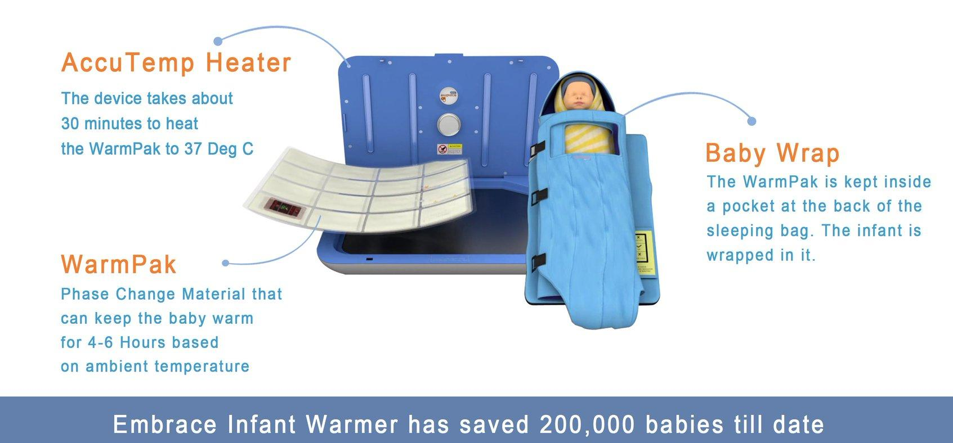
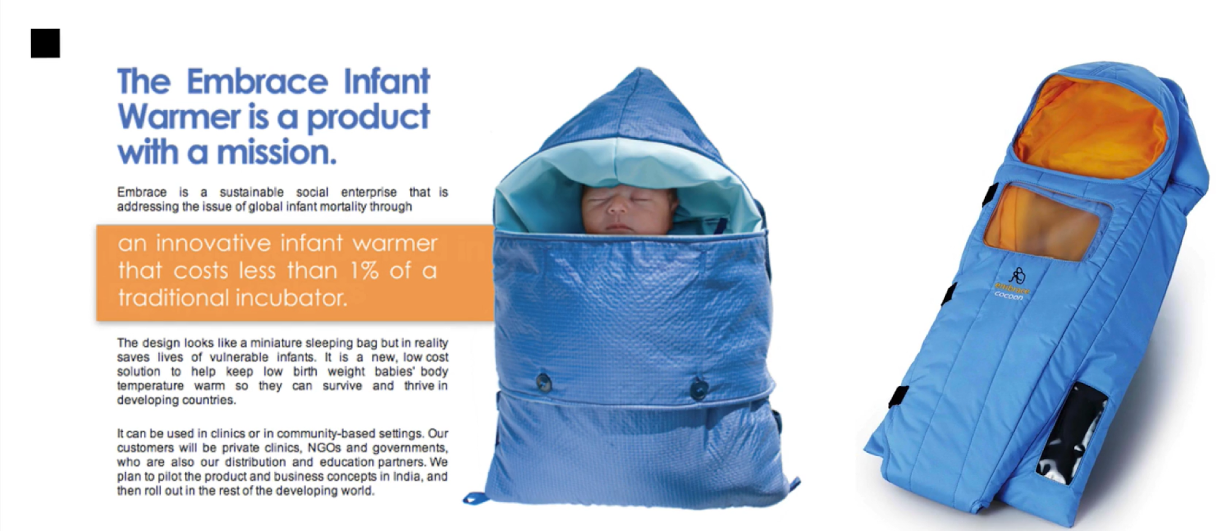
2.1. Tư duy thiết kế là gì và tại sao cần tư duy thiết kế?
Bài 02
Tư duy thiết kế
Nghiên cứu trường hợp - Túi ngủ giữ ấm Embrace
Bắt nguồn từ một dự án thiết kế học đường của bốn sinh viên Đại học Stanford
4 triệu trẻ sơ sinh tử vong trong tháng đầu tiên sau sinh
Hiểu biết chính xác về lồng ấp trẻ sơ sinh: Sản phẩm tối ưu, nhưng lại có giá thành không hề rẻ
Túi ngủ sơ sinh có giá bằng 1% so với các lồng ấp hiện có

Slide 32
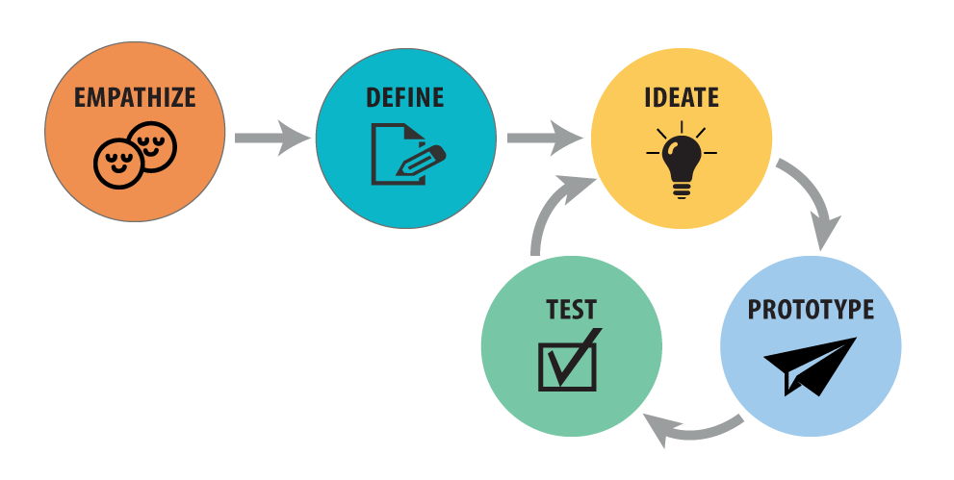





2.1. Tư duy thiết kế là gì và tại sao cần tư duy thiết kế?
Bài 02
Tư duy thiết kế
Bốn đặc điểm của Tư duy thiết kế
1) Lập kế hoạch thiết kế không phải là “động não”, hay “có thể hực hiện trong ngày một ngày hai.”
Kế hoạch thực hiện thiết kế không thể thực hiện trong chốc lát. Các thành viên cần chuyên tâm và dành thời gian cũng như nỗ lực để cùng tham gia nằm đạt được mục đích chung.
2) Lặp lại quá trình trong tư duy thiết kế.
Lập kế hoạch thiết kế là một quá trình lặp lại các bước. Mỗi lần lặp lại sẽ giúp ta phát hiện nhiều điều để tiến tới một thời khắc quyết định hoặc đạt được kết quả mong muốn.
XÁC ĐINH
KHÁM PHÁ
PHÂN TÍCH
THỬ NGHIỆM
Ý TƯỞNG
&TẠO MẪU

Slide 33
2.1. Tư duy thiết kế là gì và tại sao cần tư duy thiết kế?
Bài 02
Tư duy thiết kế
Bốn đặc điểm của Tư duy thiết kế
3) Trong kế hoạch thực hiện thiết kế, các thành viên phải hợp tác làm việc cùng nhau. Trong một quy trình Tư duy thiết kế thực sự, mọi thành viên (điều tra viên, lãnh đạo doanh nghiệp, nhà thiết kế, kỹ sư, v.v.) phải cùng tham gia mọi việc từ đầu đến cuối. Tất cả các thành viên trong nhóm phải làm việc cùng nhau để hiểu biết thật kỹ lưỡng (hiểu rõ vấn đề thực sự và yêu cầu của người dùng hoặc khách hàng).
4) Mỗi bước lập kế hoạch thiết kế đều mang lại kết quả. Mỗi bước trong Tư duy thiết kế đều mang lại kết quả khác nhau, và bạn có thể sử dụng các kết quả này làm tiêu chí đánh giá. Không phải sản phẩm nào cũng bắt buộc phải được sử dụng. Tùy theo bản chất của dự án để tạo sản phẩm cần thiết.
Notes:
Note:
Linear regression prediction is illustrated by a picture.
Please notice that almost always some disagreement exists between the predicted 𝑦 ̂ and the true 𝑦.
This is the source of error in the prediction.

Slide 34
2.1. Tư duy thiết kế là gì và tại sao cần tư duy thiết kế?
Bài 02
Tư duy thiết kế
Đồ dùng cần thiết cho Tư duy thiết kế
Không gian phù hợp để làm việc chung
Giấy
Dụng cụ ghi chép
Dụng cụ cắt dán
Máy ảnh/Ảnh
Vở vẽ
Giấy ghi chú
Bìa các-tông
Bảng trắng/Tường/Bảng ghim
Thẻ
Nguyên liệu tạo mẫu thử
Khung
Notes:
Note:
Linear regression prediction is illustrated by a picture.
Please notice that almost always some disagreement exists between the predicted 𝑦 ̂ and the true 𝑦.
This is the source of error in the prediction.

Slide 35
Bài 2.
Tư duy thiết kế
2.1. Tư duy thiết kế là gì và tại sao cần tư duy thiết kế?
2.2. Năm bước tư duy thiết kế

Slide 36
2.2. Năm bước tư duy thiết kế
Bài 02
Tư duy thiết kế
Tư duy hội tụ và Tư duy phân nhánh:
Xác định
Phân tích
Thử nghiệm
Xây dựng ý tưởng và thiết kế mẫu
Khám phá
Khám phá và xác định
Phát triển và thực hiện
Notes:
Note:
Linear regression prediction is illustrated by a picture.
Please notice that almost always some disagreement exists between the predicted 𝑦 ̂ and the true 𝑦.
This is the source of error in the prediction.

Slide 37
2.2. Năm bước tư duy thiết kế
Bài 02
Xác định
Bước #1: Xác định
Xác định
Phân tích
Thử nghiệm
Xây dựng ý tưởng và thiết kế mẫu
Khám phá
Sử dụng những hiểu biết có được từ việc quan sát và thảo luận.
Xác định các vấn đề có giá trị cao, truyền cảm hứng và thực tế.
Trả lời cho các câu hỏi “ai”, “cái gì”, “tại sao”, v.v.
Notes:
Note:
Linear regression prediction is illustrated by a picture.
Please notice that almost always some disagreement exists between the predicted 𝑦 ̂ and the true 𝑦.
This is the source of error in the prediction.

Slide 38
2.2. Năm bước tư duy thiết kế
Bài 02
Xác định
Hướng dẫn viết câu hỏi xác định vấn đề:
1. Bạn muốn giải quyết vấn đề gì? Hãy điền vào câu sau.
Phương pháp [Ở đâu] [Ai] [Cái gì] [-Không được làm...] [- Hãy làm...] là gì
ví dụ 1. [Nhà trẻ] [Tình huống là cha mẹ không tin tưởng], cách [giao tiếp với cha mẹ] là gì? → Chuẩn bị công cụ giao tiếp giữa giáo viên mầm non và phụ huynh
ví dụ 2. [Trên toàn thế giới] [Tình huống là bạn không thể giao tiếp với người khác] [không có đủ tiền] Phương pháp mạng xã hội là gì? → Thiết kế thiết bị liên lạc cho người tàn tật sử dụng công nghệ thích hợp
ví dụ 3. [Mỗi ngày ở trường] [khi học sinh ăn] [khi học sinh ăn] [Làm thế nào để giảm lãng phí đồ ăn]? → Đưa ra giải pháp cho thức ăn thừa ở trường
Notes:
Note:
Linear regression prediction is illustrated by a picture.
Please notice that almost always some disagreement exists between the predicted 𝑦 ̂ and the true 𝑦.
This is the source of error in the prediction.

Slide 39
2.2. Năm bước tư duy thiết kế
Bài 02
Xác định
Hướng dẫn viết câu hỏi xác định vấn đề:
2. Tại sao bạn gặp phải vấn đề này? Và tại sao bạn muốn giải quyết vấn đề đó?
3. Bạn nghĩ đâu là nguyên nhân của vấn đề này?
4. Giải quyết vấn đề này sẽ giúp ích thế nào cho thế giới? Giải thích cách tính mức độ tác động.
Nếu vấn đề này được giải quyết, 1) Tác động đến xã hội: thông qua (ví dụ) 2) Tác động đến cá nhân: thông qua (ví dụ)
Notes:
Note:
Linear regression prediction is illustrated by a picture.
Please notice that almost always some disagreement exists between the predicted 𝑦 ̂ and the true 𝑦.
This is the source of error in the prediction.

Slide 40
2.2. Năm bước tư duy thiết kế
Bài 02
Xác định
Hướng dẫn viết câu hỏi xác định vấn đề (Ví dụ):
1. Bạn muốn giải quyết vấn đề gì? Hãy điền vào câu sau. Phương pháp [Ở đâu] [Ai] [Cái gì] [-Không được làm...] [- Hãy làm...] là gì
Cách để [chẩn đoán các bệnh về mắt] [của những người có thu nhập thấp] [ở các nước đang phát triển] [để đưa ra phương pháp điều trị kịp thời nhằm ngăn chặn mù lòa và suy giảm thị lực có thể tránh được]?
2. Tại sao bạn gặp phải vấn đề này? Và tại sao bạn muốn giải quyết vấn đề đó?
Trong số 285 triệu người bị suy giảm thị lực, 90% sống ở các nước đang phát triển. Nguyên nhân của 90% trường hợp suy giảm thị lực là do mãn tính và có thể ngăn ngừa hơn 80% trường hợp suy giảm thị lực bằng một biện pháp can thiệp thích hợp ở từng giai đoạn cuộc đời.
Người nghèo dễ mắc bệnh hơn những người khác. Suy giảm thị lực là một trong những nguyên nhân chính dẫn tới nghèo khó và khi những người bị suy giảm thị lực hồi phục, họ có thể lại nằm trong nhóm dân số hoạt động kinh tế và khôi phục năng suất lao động.
Notes:
Note:
Linear regression prediction is illustrated by a picture.
Please notice that almost always some disagreement exists between the predicted 𝑦 ̂ and the true 𝑦.
This is the source of error in the prediction.

Slide 41
2.2. Năm bước tư duy thiết kế
Bài 02
Xác định
Hướng dẫn viết câu hỏi xác định vấn đề (Ví dụ):
3. Bạn nghĩ đâu là nguyên nhân của vấn đề này?
Hầu hết kính soi đáy mắt có chi phí cao, rất khó thực hiện tại các nước đang phát triển. Do đó, việc phát hiện sớm các bệnh về mắt và chẩn đoán kịp thời có vai trò quan trọng để điều trị là điều rất khó thực hiện.
4.. Giải quyết vấn đề này sẽ giúp ích thế nào cho thế giới? Giải thích cách tính mức độ tác động
Nếu vấn đề này được giải quyết,
Tác động đến xã hội: giảm chi phí xã hội thông qua ngăn chặn mù lòa tại các nước đang phát triển. Tác động đến cá nhân: thông qua phát hiện sớm các bệnh về mắt, các cá nhân sẽ ít phải chịu cảnh đói nghèo do giảm năng suất lao động vì suy giảm thị lực.
Notes:
Note:
Linear regression prediction is illustrated by a picture.
Please notice that almost always some disagreement exists between the predicted 𝑦 ̂ and the true 𝑦.
This is the source of error in the prediction.

Slide 42
2.2. Năm bước tư duy thiết kế
Bài 02
Khám phá
Bước #2: Khám phá
Xác định
Phân tích
Thử nghiệm
Xây dựng ý tưởng và thiết kế mẫu
Khám phá
Giai đoạn này chủ yếu là nghiên cứu dữ liệu, nghiên cứu quan sát và phỏng vấn
Hãy quan sát, trò chuyện và cảm nhận!
Notes:
Note:
Linear regression prediction is illustrated by a picture.
Please notice that almost always some disagreement exists between the predicted 𝑦 ̂ and the true 𝑦.
This is the source of error in the prediction.

Slide 43
2.2. Năm bước tư duy thiết kế
Bài 02
Khám phá
Tiến trình
Trong giai đoạn khám phá tình huống, bước đầu tiên là điều tra các thông tin hiện có về vấn đề và giải pháp của những người khác thông qua “khảo sát dữ liệu”, và xây dựng giả thuyết bằng tư duy phản biện.
Nghiên cứ dữ liệu
Dữ liệu học thuật/Bài báo trên tạp chí/Thống kê
Nghiên cứu quan sát
Con người/Môi trường/Công cụ/Hoạt động
Phỏng vấn
Phỏng vấn đối tượng/Phỏng vấn chuyên gia
>
>
Notes:
Note:
Linear regression prediction is illustrated by a picture.
Please notice that almost always some disagreement exists between the predicted 𝑦 ̂ and the true 𝑦.
This is the source of error in the prediction.

Slide 44
2.2. Năm bước tư duy thiết kế
Bài 02
Khám phá
Nghiên cứu dữ liệu (tài liệu):
Cần nghiên cứu thật kỹ để có được giải pháp hiệu quả.
Khi xác định được vấn đề bạn muốn giải quyết, bạn cần biết nghiên cứu nào đã được thực hiện trong lĩnh vực liên quan để đưa ra một giải pháp hiệu quả và có thể giải quyết vấn đề. Thay vì trả lời và đi thẳng vào giải quyếtvấn đề, hãy tìm kiếm những manh mối để tìm ra giải pháp mới thông qua giai đoạn quan sát tình huống.
Nếu bạn không thông thạo về một chủ đề nào đó, bạn cần đọc sách, bài báo, nghiên cứu, bài luận và tài liệu web liên quan để có được cơ sở và thông tin về vấn đề, khám phá nhiều tài nguyên hơn và tìm cách hiệu quả để giải quyết vấn đề.
Notes:
Note:
Linear regression prediction is illustrated by a picture.
Please notice that almost always some disagreement exists between the predicted 𝑦 ̂ and the true 𝑦.
This is the source of error in the prediction.

Slide 45
2.2. Năm bước tư duy thiết kế
Bài 02
Khám phá
Nghiên cứu dữ liệu (tài liệu):
01. Có đáng tin cậy không?
Khi tìm kiếm tài liệu, hãy xem xem tác giả có phải là chuyên gia trong lĩnh vực này hay không, tài liệu có từ lâu không và thông tin có phải từ một nguồn hoặc cá nhân đáng tin cậy hay không. Ví dụ, các bài blog từ người không chuyên, các câu trả lời từ các cổng thông tin tìm kiếm, v.v., là những thông tin có độ tin cậy thấp.
02. Tài liệu không bị trùng lặp chứ?
Tìm kiếm các nghiên cứu, phương pháp thực hành tốt nhất và giải pháp đã có và đảm bảo rằng các giải pháp khác chưa được giải quyết hoặc trùng ý tưởng với những tiến bộ công nghệ gần đây. Lập dòng thời gian đơn giản có thể sẽ giúp ích cho bạn. Tóm tắt, tổng hợp các nội dung quan trọng trong các nguồn liên quan và cùng cả nhóm tư duy phản biện về tầm quan trọng và ứng dụng của tài liệu.
Notes:
Note:
Linear regression prediction is illustrated by a picture.
Please notice that almost always some disagreement exists between the predicted 𝑦 ̂ and the true 𝑦.
This is the source of error in the prediction.

Slide 46
2.2. Năm bước tư duy thiết kế
Bài 02
Khám phá
Quan sát và Điều tra
Dựa trên thông tin có được qua nghiên cứu, hãy chọn một trang web liên quan đến vấn đề.
Bạn có thể tìm một nơi phù hợp để trực tiếp hoặc gián tiếp trải nghiệm tình huống, sau đó quan sát đối tượng tại nơi đó và quan sát hành vi cử chỉ vô thức và tự nhiên của họ. Càng tìm được nhiều phát hiện và câu hỏi từ các cuộc điều tra quan sát thì bạn càng dễ xác định vấn dề cần giải quyết trong bước tiếp theo, giai đoạn định hướng.
01. Cởi mở trong suy nghĩ
02. Nhìn dưới góc độ mới
03. Ghi chi tiết
Câu trả lời đúng không chỉ có một.
Hãy đặt mình vào vị trí của người đang gặp vấn đề và nhìn vấn đề từ một góc độ mới.
Hãy viết những gì họ thấy và thắc mắc.
Ngay cả những phát hiện nhỏ cũng có thể dẫn đến những giải pháp rất có ý nghĩa, vì vậy hãy thật cởi mở trong suy nghĩ.
Quan sát những chỉ tiết nhỏ thường bị bỏ qua.
Bạn có thể thấy những điều mới mẻ và phát hiện ra những vấn đề mới.
Ví dụ, hiệu sách có phải là nơi mọi người đến mua sách không?
Việc viết chi tiết các phát hiện, câu hỏi, v.v. sẽ giúp bạn phát triển ý tưởng và nghĩ ra nhiều ý tưởng hơn.
Bản ghi chép của bạn sẽ là nền tảng quan trọng để tìm ra giải pháp thực sự trong bước tiếp theo,
Tìm phương hướng.
Notes:
Note:
Linear regression prediction is illustrated by a picture.
Please notice that almost always some disagreement exists between the predicted 𝑦 ̂ and the true 𝑦.
This is the source of error in the prediction.

Slide 47




2.2. Năm bước tư duy thiết kế
Bài 02
Khám phá
Quan sát và Điều tra
Cùng cả nhóm truy cập trang web và quan sát mỗi khía cạnh (con người, công cụ, môi trường và hoạt động) trong vòng 15 phút của hướng dẫn khảo sát.
Sắp xếp các quan sát, phát hiện và câu hỏi liên quan đến từng khía cạnh theo bảng hướng dẫn thích hợp.
CON NGƯỜI Quan sát con người CÔNG CỤ Quan sát công cụ
MÔI TRƯỜNG Quan sát môi truòng
HOẠT ĐỘNG Quan sát hoạt động
Notes:
Note:
Linear regression prediction is illustrated by a picture.
Please notice that almost always some disagreement exists between the predicted 𝑦 ̂ and the true 𝑦.
This is the source of error in the prediction.

Slide 48

2.2. Năm bước tư duy thiết kế
Bài 02
Khám phá
Quan sát và Điều tra (Ví dụ):
CON NGƯỜI Quan sát con người CÔNG CỤ Quan sát công cụ
Những người không đủ tiền để khám ở phòng khám khu vực sẽ tới khám ở trạm y tế công cộng
Khám mắt mà không cần chụp võng mạc
MÔI TRƯỜNG Quan sát môi truòng
HOẠT ĐỘNG Quan sát hoạt động
Cần có chẩn đoán sớm và có hướng điều trị thích hợp đối với các bệnh về mắt
Hầu hết người dân bỏ qua khâu này khi khám ở trạm y tế công cộng
Hầu hết mọi người được kê đơn thuốc giảm đau đơn giản mà không được chẩn đoán bệnh và không hài lòng với phương pháp điều trị

Slide 49
2.2. Năm bước tư duy thiết kế
Bài 02
Phân tích
Bước #3: Phân tích
Xác định
Phân tích
Thử nghiệm
Xây dựng ý tưởng và thiết kế mẫu
Khám phá
Biến vấn đề đó thành vấn đề của chính mình.
Tìm hiểu thêm về tính cách và hiểu tình huống và hoàn cảnh sâu sắc hơn
Notes:
Note:
Linear regression prediction is illustrated by a picture.
Please notice that almost always some disagreement exists between the predicted 𝑦 ̂ and the true 𝑦.
This is the source of error in the prediction.

Slide 50
2.2. Năm bước tư duy thiết kế
Bài 02
Phân tích
Đối tượng đại diện:
Định nghĩa
Đối tượng đại diện là một người giả định đại diện cho một kiểu người sử dụng một sản phẩm hoặc dịch vụ và dựa trên dữ liệu thu được từ các cuộc khảo sát.
Khi chúng ta tạo một đối tượng đại diện để tìm ra giải pháp và suy nghĩ từ góc nhìn của khách hàng, cũng như tạo sự đồng thuận, đối tượng đại diện được tạo ra trong quá trình phân tích sẽ là công cụ để xác định nhu cầu thật sự của khách hàng. Nếu thực sự hiểu và đồng cảm với đối tượng đại diện mà chúng ta đã tạo ra thì giải pháp của chúng ta sẽ là một giải pháp bền vững và cần thiết cho thế giới.
Những điều cần cân nhắc khi tạo đối tượng đại diện
Bằng cách sử dụng nghiên cứu, chúng ta dự đoán sát nhất cách ứng xử của con người trong một tình huống và môi trường cụ thể. Bạn không cần phải nêu ra một khảo sát thực tế mà chỉ cần giới thiệu một người bạn thân, vẽ một đối tượng đại diện với một cá tính riêng biệt.
Đừng lo nếu bạn thấy đối tượng đại diện không cân xứng. Đối tượng đại diện của bạn không nhất thiết phải là một đối tượng đại diện chung chung. Bạn có thể vẽ đối tượng đại diện theo các đặc điểm riêng, hơi thái quá cũng được.
Notes:
Note:
Linear regression prediction is illustrated by a picture.
Please notice that almost always some disagreement exists between the predicted 𝑦 ̂ and the true 𝑦.
This is the source of error in the prediction.

Slide 51
2.2. Năm bước tư duy thiết kế
Bài 02
Phân tích
Đối tượng đại diện:
1. Thông tin cá nhân
Sẽ dễ hình dung hơn nếu bạn tạo các yếu tố khách quan mô tả đối tượng đại diện như tuổi, giới tính và nghề nghiệp. Bằng cách phân chia đối tượng đại diện với những thông tin cơ bản này, bạn sẽ thấy rõ đối tượng đại diện đại diện cho nhóm người nào..
Tôi _____ tuổi.
Công việc của tôi là________________, và việc tôi làm là___________________.
Notes:
Note:
Linear regression prediction is illustrated by a picture.
Please notice that almost always some disagreement exists between the predicted 𝑦 ̂ and the true 𝑦.
This is the source of error in the prediction.

Slide 52
2.2. Năm bước tư duy thiết kế
Bài 02
Phân tích
Đối tượng đại diện:
2. Điểm tiếp xúc
Chúng ta sẽ gặp kiểu người nào, cần mang gì theo, trong môi trường nào?
Bằng cách nhìn vào cuộc sống của đối tượng đại diện thông qua các tầng lớp xã hội, nhu yếu phẩm và môi trường chính, chúng ta có thể xác định cụ thể họ muốn gì trong môi trường nào, và cần cân nhắc những yếu tố nào để giải pháp có ý nghĩa và được sử dụng để phát triển trong tương lai.
Tầng lớp xã hội: Đối tượng đại diện sống cùng, nói chuyện và chia sẻ suy nghĩ với kiểu người nào? Hãy nghĩ đến những người xung quanh đối tượng đại diện đó, và lý do họ ở bên đối tượng đại diện.
Nhu yếu phẩm: Đồ vật nào quan trọng với đối tượng đại diện hoặc luôn được đối tượng đại diện mang theo? Trong khi tìm hiểu về nhu yếu phẩm, hãy nghĩ đến lý do tại sao chúng lại cần thiết cho đối tượng đại diện.
Môi trường chính: Đối tượng đại diện thường dành thời gian của mình ở đâu? Hãy nghĩ đến tất cả, từ môi trường vật lý như trường học, cửa hàng, ngân hàng và bến xe buýt, cũng như môi trường số như trang web, trang SNS và ứng dụng di động.
Notes:
Note:
Linear regression prediction is illustrated by a picture.
Please notice that almost always some disagreement exists between the predicted 𝑦 ̂ and the true 𝑦.
This is the source of error in the prediction.

Slide 53
2.2. Năm bước tư duy thiết kế
Bài 02
Phân tích
Đối tượng đại diện:
3. Giá trị
Dựa trên kết quả khảo sát, hãy xác định “giá trị” mà khách hàng cho là có ý nghĩa. Điều gì là quan trọng nhất với họ? Điều gì làm cho họ hạnh phúc? Bạn có muốn duy trì điều gì không?
Dựa trên những câu hỏi sau, hãy tìm ra giá trị cốt lõi mà đối tượng đại diện của chúng ta có.
Để giải quyết vấn đề đúng hướng, việc tìm ra giá trị cốt lõi mà đối tượng đại diện cho là có ý nghĩa là vô cùng quan trọng.
Điều khiến tôi thích thú là_______________________________________ .
Điều tôi nghĩ là quan trọng với tôi là____________________________________ .
Điều khiến tôi rất ghét là______________________________________ .
Mục tiêu của tôi là______________________________________________ .
Notes:
Note:
Linear regression prediction is illustrated by a picture.
Please notice that almost always some disagreement exists between the predicted 𝑦 ̂ and the true 𝑦.
This is the source of error in the prediction.

Slide 54
2.2. Năm bước tư duy thiết kế
Bài 02
Phân tích
Đối tượng đại diện:
4. Hành vi
Mô tả các hành động thể hiện giá trị cốt lõi của đối tượng đại diện.
Trong tình cảnh khó khăn, mỗi người sẽ thể hiện một hành vi khác nhau tùy theo giá trị của họ.
Hãy xem xét và liệt kê những hành vi liên quan trực tiếp hoặc gián tiếp đến vấn đề và thể hiện rõ nhất suy nghĩ của đối tượng đại diện.
Notes:
Note:
Linear regression prediction is illustrated by a picture.
Please notice that almost always some disagreement exists between the predicted 𝑦 ̂ and the true 𝑦.
This is the source of error in the prediction.

Slide 55
2.2. Năm bước tư duy thiết kế
Bài 02
Phân tích
Đối tượng đại diện:
5. Mong muốn
Mô tả mong muốn của khách hàng theo giá trị cốt lõi và hành vi của họ.
Bằng cách tìm hiểu rõ mong muốn của khách hàng và viết về mong muốn đó, ta có thể đặt ra hướng giải pháp để phát triển sau này.
Những bất tiện mà đối tượng đại diện cảm thấy là gì, và bạn muốn giải quyết chúng theo hướng nào?
Đầu tiên là phải giải quyết điều gì? Có thể cải thiện điều gì?
Tìm hiểu mong muốn mà bạn đã mô tả theo suy nghĩ của đối tượng đại diện và hãy nghĩ đến những ưu tiên của họ.
Notes:
Note:
Linear regression prediction is illustrated by a picture.
Please notice that almost always some disagreement exists between the predicted 𝑦 ̂ and the true 𝑦.
This is the source of error in the prediction.

Slide 56
2.2. Năm bước tư duy thiết kế
Bài 02
Phân tích
Đối tượng đại diện (ví dụ):
Tôi 55 tuổi.
Tôi là một công nhân xây dựng hưởng công nhật, và công việc của tôi là xây nhà ở tại khu vực ngoại thành.
Điều làm tôi thích thú là phiếu ăn do chính quyền thành phố cung cấp.
Điều tôi nghĩ là quan trọng đối với tôi là tiết kiệm nhiều tiền nhất có thể vì tôi có thể không có việc làm khi về già.
Điều tôi rất ghét là gần đây, tình trạng mờ mắt đang ảnh hưởng đến tôi rất nhiều.
Mục tiêu của tôi là đạt được sự ổn định kinh tế mà không phải lo lắng về sinh kế
Notes:
Note:
Linear regression prediction is illustrated by a picture.
Please notice that almost always some disagreement exists between the predicted 𝑦 ̂ and the true 𝑦.
This is the source of error in the prediction.

Slide 57

2.2. Năm bước tư duy thiết kế
Bài 02
Phân tích
Đối tượng đại diện (ví dụ):
55 / Nam
Tuổi / Giới tính
Giá trị
Hành vi
Sự ổn định kinh tế
Tìm kiếm sự ổn định kinh tế
Người yêu thích đồ ngọt
Ăn đồ ngọt nhưng mắc bệnh tiểu đường
Công nhân xây dựng hưởng công nhật
Nghề nghiệp
Nghiện rượu
Uống một chai rượu mỗi ngày
Cộng đồng thua thiệt
Sinh kế
Luôn mua sản phẩm với giá thấp nhất
Tầng lớp xã hội
Hoàn cảnh xã hội
Sống ở khu vực ngoại ô
Tới phòng khám để kiểm tra các bệnh về mắt
Nhận được tư vấn y tế với chi phí thấp hoặc miễn phí
Ăn đồ ngọt mà không lo lắng về bệnh tiểu đường
Mong muón 1
Mong uốn 2
Mong muốn 3
Máy đo đường huyết
Nhu yếu phẩm
Notes:
Note:
Linear regression prediction is illustrated by a picture.
Please notice that almost always some disagreement exists between the predicted 𝑦 ̂ and the true 𝑦.
This is the source of error in the prediction.

Slide 58

Phụ lục. Đối tượng đại diện
Bài 02
Tuổi/Giới tính
Giá trị
Hành vi
Nghề nghiệp
Tầng lớp xã hội
Hoàn cảnh xã hội
Mong muốn 1
Mong muốn 2
Mong muốn 3
Nhu yếu phẩm
Notes:
Note:
Linear regression prediction is illustrated by a picture.
Please notice that almost always some disagreement exists between the predicted 𝑦 ̂ and the true 𝑦.
This is the source of error in the prediction.

Slide 59
Phụ lục. Bản đồ đồng cảm
Bài 02
KHÍCH LỆ
“Tôi yêu…”
“Tôi ghét…”
GÂY MẤT HỨNG
Notes:
Note:
Linear regression prediction is illustrated by a picture.
Please notice that almost always some disagreement exists between the predicted 𝑦 ̂ and the true 𝑦.
This is the source of error in the prediction.

Slide 60
2.2. Năm bước tư duy thiết kế
Bài 02
Xây dựng ý tưởng
Bước #4: Xây dựng ý tưởng
Xác định
Phân tích
Thử nghiệm
Xây dựng ý tưởng và thiết kế mẫu
Khám phá
Xây dựng ý tưởng là bước hình dung và thực sự đưa ra giải pháp giải quyết các vấn đề xã hội đã chọn ở trên.
Dựa trên những gì bạn đã viết trong giai đoạn phân tích, hãy cân nhắc xem bạn cần giải pháp nào.
Notes:
Note:
Linear regression prediction is illustrated by a picture.
Please notice that almost always some disagreement exists between the predicted 𝑦 ̂ and the true 𝑦.
This is the source of error in the prediction.

Slide 61
2.2. Năm bước tư duy thiết kế
Bài 02
Xây dựng ý tưởng
Động não:
Định nghĩa của động não và sự cần thiết của động não
Động não là cách đưa ra càng nhiều ý tưởng càng tốt, giống như một cơn bão ý tưởng vậy. Khi chia sẻ ý tưởng với nhiều người thay thì tự mình suy nghĩ, bạn có thể có được các góc nhìn khác nhau và đưa ra giải pháp tốt hơn bằng cách kết hợp các ý tưởng.

Slide 62
2.2. Năm bước tư duy thiết kế
Bài 02
Xây dựng ý tưởng
Động não:
Những điều cân nhắc khi động não
Đưa ra càng nhiều ý tưởng càng tốt. Một ý tưởng có thể nảy sinh ra một ý tưởng khác. Hãy động não lần nữa với ý tưởng mới này và nảy ra nhiều ý tưởng khác nữa.
Khi nghĩ ra ý tưởng, hãy sử dụng “Giấy ghi chú”. Bạn sẽ dễ chia sẻ hơn khi viết một ý tưởng lên một tờ “Giấy ghi chú”. Lập nhóm và sắp xếp thứ tự ưu tiên cũng có thể giúp bạn làm việc tiện lợi hơn. Ngoài ra, nếu cần, bạn có thể vẽ hình để thay cho lời giải chi tiết.
Tiến hành sau khi bạn quyết định thời gian. Hãy thoải mái viết ra các ý tưởng liên tục trong khoảng thời gian đã định.
Nếu dòng suy nghĩ của bạn bị chậm lại, hãy xem lại danh sách ý tưởng. Một số ý tưởng có thể được cải thiện và nảy sinh ra một ý tưởng khác.
Bạn không cần phải đưa ra kết luận khi đang động não. Đừng vội vàng trong giai đoạn lên ý tưởng. Hãy suy nghĩ xem có cách nào để biến ý tưởng đó trở nên tốt hơn không.

Slide 63
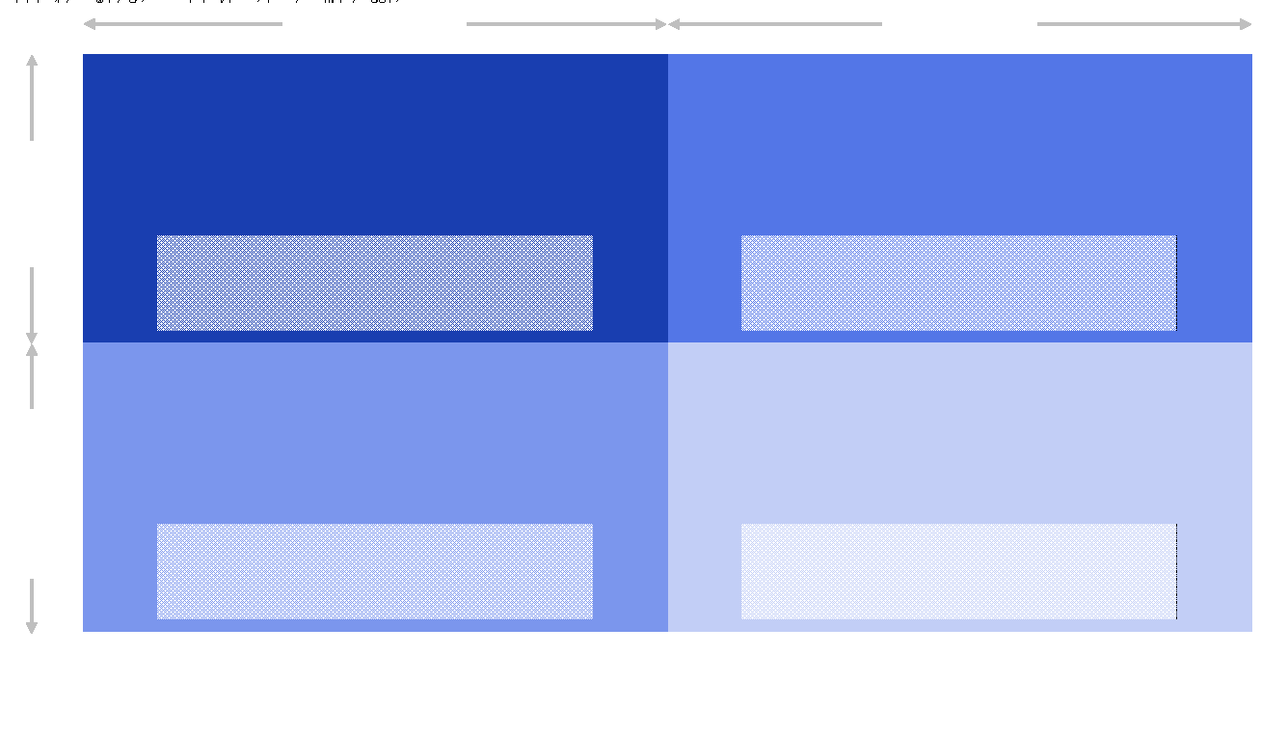
2.2. Năm bước tư duy thiết kế
Bài 02
Xây dựng ý tưởng
Lập nhóm ý tưởng:
Sử dụng Ma trận ý tưởng để tạo nhóm và thứ tự ưu tiên cho các ý tưởng từ quá trình động não. Chia thành hai tiêu chí; tính sáng tạo (chiều ngang) và tính hợp lý (chiều dọc). Từ đó, bạn sẽ biết ý tưởng nào cần giải quyết trước.
Cùng nhau thảo luận xem ý tưởng đã từng được thử thực hiện chưa, có tiêu chuẩn hay không, đã được thực thi chưa. Để biết được ý tưởng có hợp lý hay không, hãy cùng nhau suy nghĩ xem cần có công nghệ hoặc cơ sở thiết bị gì, và liệu có giải pháp nào hiệu quả mà tiết kiệm hơn không. Sẽ hiệu quả hơn nếu bạn chọn ý tưởng cùng chuyên gia. Hãy nhờ một chuyên gia phù hợp với nhóm của bạn cùng thực hiện.

Slide 64
Phụ lục. Ma trận 2 x 2
Bài 02
Ý tưởng chưa biết
Ý tưởng đã biết
A
B
Có thể thực hiện
C
D
Không thể thực hiện
Notes:
Note:
Linear regression prediction is illustrated by a picture.
Please notice that almost always some disagreement exists between the predicted 𝑦 ̂ and the true 𝑦.
This is the source of error in the prediction.

Slide 65

Phụ lục. Giấy ghi chú
Bài 02
Nhóm
Liên kết
Lưới
Trục
Chu kỳ và Mục tiêu
Ẩn dụ
Notes:
Note:
Linear regression prediction is illustrated by a picture.
Please notice that almost always some disagreement exists between the predicted 𝑦 ̂ and the true 𝑦.
This is the source of error in the prediction.

Slide 66
2.2. Năm bước tư duy thiết kế
Bài 02
Xây dựng ý tưởng
Lập bản đồ trải nghiệm
Định nghĩa
Lập bản đồ trải nghiệm là một phương pháp xây dựng trải nghiệm lý tưởng cho khách hàng. Khi áp dụng giải pháp cho vấn đề, giải pháp đó sẽ sắp xếp tất cả các yếu tố cần thiết để mang lại trải nghiệm lý tưởng nhất. Bằng cách lập bản đồ, bạn sẽ biết được giải pháp này dành cho ai, được thực hiện khi nào, theo cách nào, mang lại lợi ích gì.
Những điều cần xem xét khiLập bản đồ trải nghiệm
Hãy nhớ rằng đối tượng của Lập bản đồ trải nghiệm là đối tượng đại diện. Hãy suy nghĩ về trải nghiệm dưới góc độ của khách hàng.
Giải pháp không phải là một điều kỳ diệu sẽ xảy ra ngay lập tức. Giải pháp là những trải nghiệm và là một chuỗi những thời điểm. Bằng cách lập bản đồ trải nghiệm, hãy kiểm tra xem có đúng là bạn đã thiết kế được một giải pháp hay không sau khi tìm đúng thời điểm, địa điểm và con người cho giải pháp đó.
Notes:
Note:
Linear regression prediction is illustrated by a picture.
Please notice that almost always some disagreement exists between the predicted 𝑦 ̂ and the true 𝑦.
This is the source of error in the prediction.

Slide 67
2.2. Năm bước tư duy thiết kế
Bài 02
Xây dựng ý tưởng
Lập bản đồ trải nghiệm
Trải nghiệm cách lập bản đồ
1) Quyết định toàn bộ bối cảnh của tình huống và nghĩ xem các điểm tiếp xúc được liên kết theo thứ tự nào.
2) Đặt các hành động đã dự đoán ở mỗi điểm tiếp xúc.
3) Để tạo mối quan hệ và hiểu rõ hơn, hãy hình dung các điểm tiếp xúc và các sự kiện hiện tại và gộp chúng lại thành một câu chuyện thống nhất.
4) Sau khi đã có được cái nhìn toàn diện, hãy tìm hiểu xem vấn đề hiện tại có thể thay đổi thế nào nếu thực hiện giải pháp từ ý tưởng mà bạn đã chọn.
Giải pháp này có thật sự cần thiết với khách hàng không?
Phần áp dụng giải pháp có phải là điểm tiếp xúc phù hợp nhất cho giải pháp không?
Để giải pháp có hiệu quả, cần làm gì trước và sau khi thực hiện giải pháp?
5) Tìm cách cải thiện giải pháp.
Notes:
Note:
Linear regression prediction is illustrated by a picture.
Please notice that almost always some disagreement exists between the predicted 𝑦 ̂ and the true 𝑦.
This is the source of error in the prediction.

Slide 68
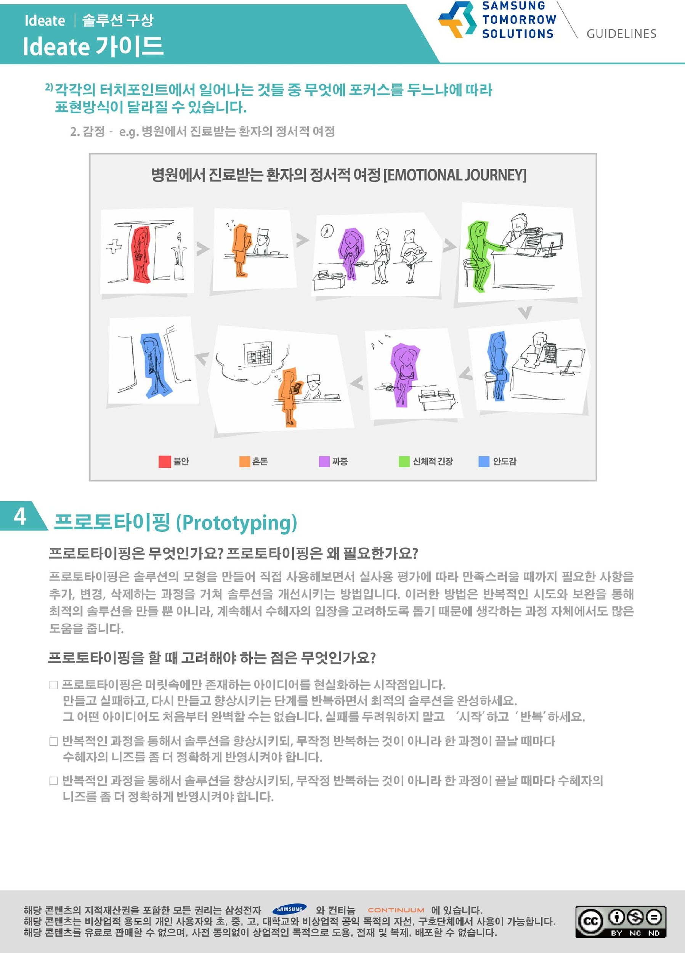
2.2. Năm bước tư duy thiết kế
Bài 02
Xây dựng ý tưởng
Lập bản đồ trải nghiệm
“Cách biểu đạt có thể khác nhau tùy theo điểm tiếp xúc cần chú trọng.”
Hành trình cảm xúc
Hành trình cảm xúc của bệnh nhân được điều trị tại bệnh viện
Anxiety
Chaos
Irritation
Physical strain
Relief

Slide 69
2.2. Năm bước tư duy thiết kế
Bài 02
Xây dựng ý tưởng
Thiết kế mẫu
Định nghĩa về Thiết kế mẫu và sự cần thiết của Thiết kế mẫu
Là cách cải thiện giải pháp bằng cách thay đổi và thêm bớt đến khi hài lòng theo đánh giá áp dụng giải pháp trong thực tế.
Quá trình này không chỉ giúp hoàn thiện giải pháp qua việc thử nghiệm và cải thiện nhiều lần, mà còn giúp bạn nhìn nhận từ góc độ của khách hàng, tử đó, cách tư duy của bạn cũng được hoàn thiện hơn.
Những điều cần cân nhắc khi thiết kế mẫu
Thiết kế mẫu là xuất phát điểm để biến ý tưởng thành hiện thực. Thực hiện và thất bại, làm lại và cải thiện, sau đó hoàn thành giải pháp tốt nhất. Không phải ý tưởng nào cũng hoàn hảo ngay từ đầu. Đừng sợ thất bại. Hãy “Bắt đầu” và “Làm lại”.
Cải thiện giải pháp bằng cách làm đi làm lại. Điều đó không có nghĩa là bạn phải lặp lại y hệt. Sau mỗi lần lặp lại giải pháp, bạn phải hiểu nhu cầu của khách hàng chính xác hơn.
Notes:
Note:
Linear regression prediction is illustrated by a picture.
Please notice that almost always some disagreement exists between the predicted 𝑦 ̂ and the true 𝑦.
This is the source of error in the prediction.

Slide 70
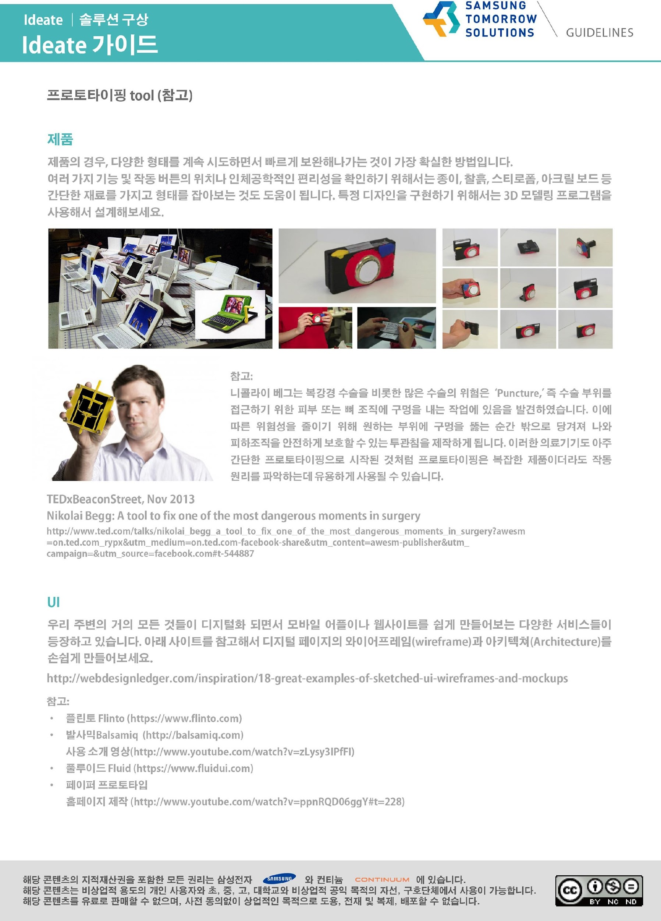
2.2. Năm bước tư duy thiết kế
Bài 02
Xây dựng ý tưởng
Thiết kế mẫu
Công cụ thiết kế mẫu: Sản phẩm (tham khảo)
Đối với sản phẩm, thiết kế mẫu là cách chắc chắn nhất để thử nghiệm và cải thiện nhanh chóng các sản phẩm.
Để kiểm tra các chức năng, vị trí của nút thao tác và sự tiện lợi trong thiết kế, bạn có thể tạo một bản mẫu bằng các nguyên liệu đơn giản như giấy, đất sét, xốp và tấm acrylic. Để thực hiện một thiết kế nhất định, hãy thử thiết kế bằng Chương trình tạo mô hình 3D.

Slide 71
2.2. Năm bước tư duy thiết kế
Bài 02
Xây dựng ý tưởng
Thiết kế mẫu
Công cụ thiết kế mẫu: Giao diện người dùng (tham khảo)
Trong kỷ nguyên số hóa vạn vật này, rất nhiều dịch vụ tạo ứng dụng di động và website đã ra đời. Hãy tham khảo trang web bên dưới để tạo khung lưới và cấu trúc trang web.
Tham khảo
https://webdesignledger.com/18-great-examples-of-sketched-ui-wireframes-and-mockups/
Flinto (https://flinto.com)
Balsamiq (https://balsamiq.com)
Video giới thiệu Balsamiq (https://www.youtube.com/watch?v=zLysy3IPfFI)
Trang tạo mẫu thử bằng giấy (https://www.youtube.com/watch?v=ppnRQD06ggY#t=228)

Slide 72
2.2. Năm bước tư duy thiết kế
Bài 02
Xây dựng ý tưởng
Thiết kế mẫu
Công cụ thiết kế mẫu: Dịch vụ (tham khảo)
Tài liệu nghiên cứu thường rất hữu ích để thu thập thông tin cần thiết, nhưng lại khó thể hiện được toàn bộ bối cảnh hoặc kể lại câu chuyện. Kịch bản có thể làm được điều này và mang lại cái nhìn thực tế về tình huống vấn đề và tạo ra một tình huống dự kiến để thể hiện rõ ràng sự hiệu quả khi áp dụng giải pháp. Đặc biệt, giải pháp dịch vụ thường không có hình dạng vật lý hay nền tảng, chẳng hạn như sản phẩm hoặc giao diện người dùng (UI), vì vậy, kịch bản sẽ giúp bạn xem cách dịch vụ thực hiện hoặc tương tác với khách hàng.
1. Thiết kế toàn bộ câu chuyện
Nhớ lại chuỗi thời điểm mà khách hàng của bạn trải nghiệm trong một vấn đề khi áp dụng giải pháp. Nên sắp xếp bối cảnh theo các điểm khác biệt một cách hệ thống, chẳng hạn vấn đề hiện tại được giải quyết như thế nào và khách hàng sẽ được hưởng lợi ích gì.

Slide 73
2.2. Năm bước tư duy thiết kế
Bài 02
Xây dựng ý tưởng
Thiết kế mẫu
Công cụ thiết kế mẫu: Dịch vụ (tham khảo)
2. Quyết định cách diễn đạt
Hãy nghĩ xem làm thế nào để kể câu chuyện một cách hiệu quả. Nếu cần, bạn có thể diễn đạt bằng nhiều cách khác nhau như bảng ý tưởng và quay video.
3. Tinh chỉnh giải pháp
Hãy nghĩ xem bạn cần làm gì trong mỗi bước để thực hiện dịch vụ. Hãy nghĩ xem khách hàng sẽ cần hướng dẫn gì để sử dụng dịch vụ, và nhà cung cấp dịch vụ có cần tuân theo quy trình nào không.

Slide 74
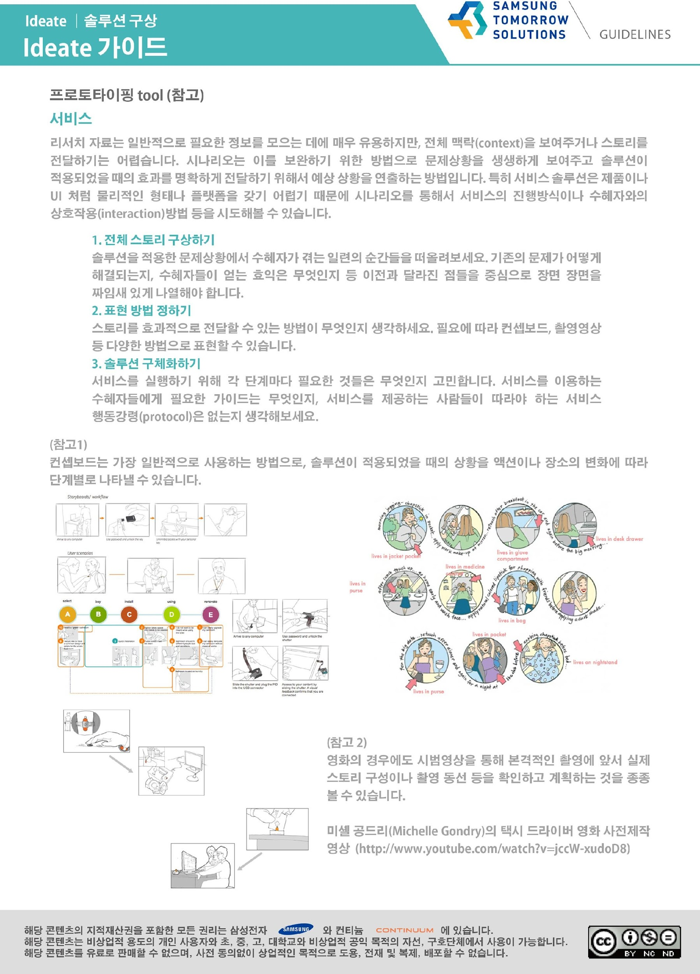
2.2. Năm bước tư duy thiết kế
Bài 02
Xây dựng ý tưởng
Thiết kế mẫu
Công cụ thiết kế mẫu: Dịch vụ (tham khảo)
Bảng ý tưởng là cách phổ biến nhất để lần lượt trình bày các thay đổi về hành động hoặc địa điểm sau khi áp dụng giải pháp.

Slide 75
2.2. Năm bước tư duy thiết kế
Bài 02
Thử nghiệm
Bước #5: Thử nghiệm
Xác định
Phân tích
Thử nghiệm
Xây dựng ý tưởng và thiết kế mẫu
Khám phá
Thử nghiệm bản mẫu trong một kịch bản thực tế.
Hãy thật khó tính. Đừng tự biện hộ.
Hãy tìm ra những thiếu sót và cải thiện!
Notes:
Note:
Linear regression prediction is illustrated by a picture.
Please notice that almost always some disagreement exists between the predicted 𝑦 ̂ and the true 𝑦.
This is the source of error in the prediction.

Slide 76
2.2. Năm bước tư duy thiết kế
Bài 02
Thử nghiệm
Định nghĩa:
Định nghĩa về Thử nghiệm và sự cần thiết của Thử nghiệm
Người ta dễ hiểu nhầm thử nghiệm là cửa ngõ quyết định sự thành bại.
Tuy nhiên, thử nghiệm là giai đoạn cuối cùng trong hoàn thiện giải pháp. Trong giai đoạn này, mẫu giải pháp sẽ được thử nghiệm trong thực tế để tìm cách cải thiện và bổ sung.
Nếu bạn áp dụng giải pháp cho khách hàng, bạn có thể kiểm tra xem đó có phải là giải pháp cần thiết hay không.
Notes:
Note:
Linear regression prediction is illustrated by a picture.
Please notice that almost always some disagreement exists between the predicted 𝑦 ̂ and the true 𝑦.
This is the source of error in the prediction.

Slide 77
2.2. Năm bước tư duy thiết kế
Bài 02
Thử nghiệm
Trước khi thử nghiệm: Chuẩn bị thử nghiệm
1) Ở ĐÂU: Tìm địa điểm và môi trường để áp dụng giải pháp.
Nơi tiến hành thử nghiệm?
Bạn đã được quản lý cơ sở cho phép chưa?
2) AI: Tìm khách hàng giống như đối tượng đại diện mà bạn đã tạo. Các giải pháp dựa trên một đối tượng đại diện sẽ cho ra kết quả riêng biệt. Bạn sẽ thấy rõ độ hiệu quả của giải pháp hơn nếu đối tượng thử nghiệm là khách hàng. Tìm khách hàng có nét tương đồng với đối tượng đại diện, chẳng hạn như tuổi, công việc, tầng lớp xã hội, hoàn cảnh xã hội, nhu yếu phẩm, v.v. Dù là cùng một đối tượng đại diện nhưng bạn nên thử nghiệm với khoảng 5 người để tránh thiên vị ý kiến của một người. Những người tham gia thử nghiệm là ai? Những người tham gia có dựa trên đối tượng đại diện không?
Có bao nhiêu người?
Notes:
Note:
Linear regression prediction is illustrated by a picture.
Please notice that almost always some disagreement exists between the predicted 𝑦 ̂ and the true 𝑦.
This is the source of error in the prediction.

Slide 78
2.2. Năm bước tư duy thiết kế
Bài 02
Thử nghiệm
Trước khi thử nghiệm: Chuẩn bị thử nghiệm
3) CÁI GÌ: Thiết lập các tiêu chí đánh giá về cả chức năng và cảm xúc. Để đánh giá độ hiệu quả của giải pháp, hãy xem liệu giải pháp có giải quyết được vấn đề về mặt chức năng hay mang đến những cảm xúc bạn cần hay không.
Đó có phải là tiêu chuẩn đánh giá về cả chức năng và cảm xúc không?
Các tiêu chí có tương ứng với vấn đề cần giải quyết bằng giải pháp không?
Các chỉ số đo lường có tác động trước và sau khi thực hiện giải pháp không?
Hàm | Cảm xúc
Độ tiện lợi thế nào? Độ hiệu quả ra sao? Đó có phải là một hệ thống dễ hiểu không? Có chú trọng tới hành vi của khách hàng không? Có gây ra vấn đề khác không? (Hiệu quả và tiện lợi) | Khách hàng có hài lòng khi giải quyết vấn đề không? Có phù hợp với lối sống của khách hàng không? Sự thay đổi này có tác động gì đến cuộc sống của khách hàng? Có gây ra vấn đề khác không? (Sự ổn định cảm xúc)
Notes:
Note:
Linear regression prediction is illustrated by a picture.
Please notice that almost always some disagreement exists between the predicted 𝑦 ̂ and the true 𝑦.
This is the source of error in the prediction.

Slide 79
2.2. Năm bước tư duy thiết kế
Bài 02
Thử nghiệm
Trước khi thử nghiệm: Chuẩn bị thử nghiệm
4) NHƯ THẾ NÀO: Lập phương pháp thử nghiệm hiệu quả. Hãy nghĩ cách để thử nghiệm giải pháp. Lập kế hoạch thực tế như lịch trình, đối tượng và địa điểm, cũng như cách quan sát khách hàng, kế hoạch phỏng vấn và số lượng người tham gia.
Đã xác nhận lịch trình, điểm đến, địa điểm, v.v., chưa?
Vai trò giữa các thành viên được phỏng vấn đã được xác định rõ ràng chưa?
Cần thử nghiệm điều gì?
Notes:
Note:
Linear regression prediction is illustrated by a picture.
Please notice that almost always some disagreement exists between the predicted 𝑦 ̂ and the true 𝑦.
This is the source of error in the prediction.

Slide 80
2.2. Năm bước tư duy thiết kế
Bài 02
Thử nghiệm
Thử nghiệm: Thực hiện thử nghiệm
1) ĐỒNG CẢM: Hãy đặt mình vào vị trí của khách hàng.
LÀ GÌ: Hãy suy nghĩ về đối tượng đại diện mà bạn đã tạo trước đó, đây là một cách để trải nghiệm tình huống vấn đề sau khi áp dụng giải pháp giống như một khách hàng.
THỰC HIỆN ĐIỀU GÌ: Dự đoán hành vi của khách hàng khi trải nghiệm một hệ thống mới đối với họ, và liệu khách hàng có thể dễ dàng chấp nhận giải pháp hay không và xem có vấn đề gì không.
MẸO: Bạn nên thực hiện cách này để kiểm tra lại giải pháp trước khi bắt đầu thử nghiệm toàn diện với khách hàng.
Notes:
Note:
Linear regression prediction is illustrated by a picture.
Please notice that almost always some disagreement exists between the predicted 𝑦 ̂ and the true 𝑦.
This is the source of error in the prediction.

Slide 81
2.2. Năm bước tư duy thiết kế
Bài 02
Thử nghiệm
Thử nghiệm: Thực hiện thử nghiệm
2) QUAN SÁT: Quan sát khách hàng.
LÀ GÌ: Áp dụng giải pháp vào tình hình thực tế và quan sát phản ứng của khách hàng trong các điều kiện như thường lệ.
THỰC HIỆN ĐIỀU GÌ: Viết trước những gì bạn muốn thấy và quan sát trang web, xem liệu giải pháp có hiệu quả hay không và hành vi của khách hàng sẽ thế nào. Đánh giá từng mục để xem cần cải thiện điều gì và bằng cách nào.
MẸO: Quan sát độ hiệu quả của giải pháp bằng cách quan sát hành vi tự nhiên nhất của khách hàng, giống như cách quan sát trong giai đoạn Khám phá.
Notes:
Note:
Linear regression prediction is illustrated by a picture.
Please notice that almost always some disagreement exists between the predicted 𝑦 ̂ and the true 𝑦.
This is the source of error in the prediction.

Slide 82
2.2. Năm bước tư duy thiết kế
Bài 02
Thử nghiệm
Thử nghiệm: Thực hiện thử nghiệm
3) PHỎNG VẤN: Đặt câu hỏi với khách hàng.
LÀ GÌ: Phỏng vấn khách hàng những điều họ cần biết về giải pháp. Thông thường, đầu tiên, hãy để khách hàng trải nghiệm môi trường sau khi áp dụng giải pháp, sau đó, hãy đặt câu hỏi về giải pháp.
THỰC HIỆN ĐIỀU GÌ: Hỏi khách hàng ý kiến về những điều họ thích, không thích hoặc thấy không cần thiết, và cần cải thiện điều gì.
MẸO Tùy theo từng loại giải pháp, khách hàng có thể đặt câu hỏi cũng như trải nghiệm, và bạn có thể phỏng vấn lại khách hàng sau khi thử nghiệm được một tuần.
🞺Khi thực hiện phỏng vấn sau giai đoạn thử nghiệm, bạn phải chọn sẵn thời gian thử nghiệm và yêu cầu khách hàng thực hiện một nhiệm vụ để xác định khách hàng muốn biết điều gì trong thời gian thử nghiệm.
Notes:
Note:
Linear regression prediction is illustrated by a picture.
Please notice that almost always some disagreement exists between the predicted 𝑦 ̂ and the true 𝑦.
This is the source of error in the prediction.

Slide 83
2.2. Năm bước tư duy thiết kế
Bài 02
Thử nghiệm
Sau khi thử nghiệm: Tóm tắt kết quả thử nghiệm
1) PHẢN ỨNG & KẾT QUẢ Tính toán mức độ phản ứng của khách hàng và độ hiệu quả của giải pháp.
Xem khách hàng phản ứng thế nào, giải pháp thực sự giải quyết vấn đề ra sao, khách hàng hài lòng thế nào về giải pháp và liệu có bất kỳ vấn đề hoặc ảnh hưởng không mong muốn nào khi áp dụng giải pháp hay không.
2) BƯỚC TIẾP THEO: Tìm và sửa lại những chỗ còn thiếu sót của giải pháp.
Áp dụng giải pháp vào thực tế và nghĩ xem có thể sửa đổi và cải thiện giải pháp thế nào. Nghĩ xem cần làm gì để tăng độ hiệu quả khi giải quyết vấn đề và lập kế hoạch hành động cụ thể. Và xác nhận...
Kế hoạch kinh doanh để bán giải pháp trong tương lai
Các đối tác và chuyên gia công nghệ tư vấn giải pháp cần điều gì
Cần bao nhiêu tiền và được hỗ trợ như thế nào?
Biết khi nào thì có thể thực hiện giải pháp kế hoạch hành động cụ thể cho tương lai là gì

Slide 84

End of
Document
Samsung Innovation Campus

